Slide 1
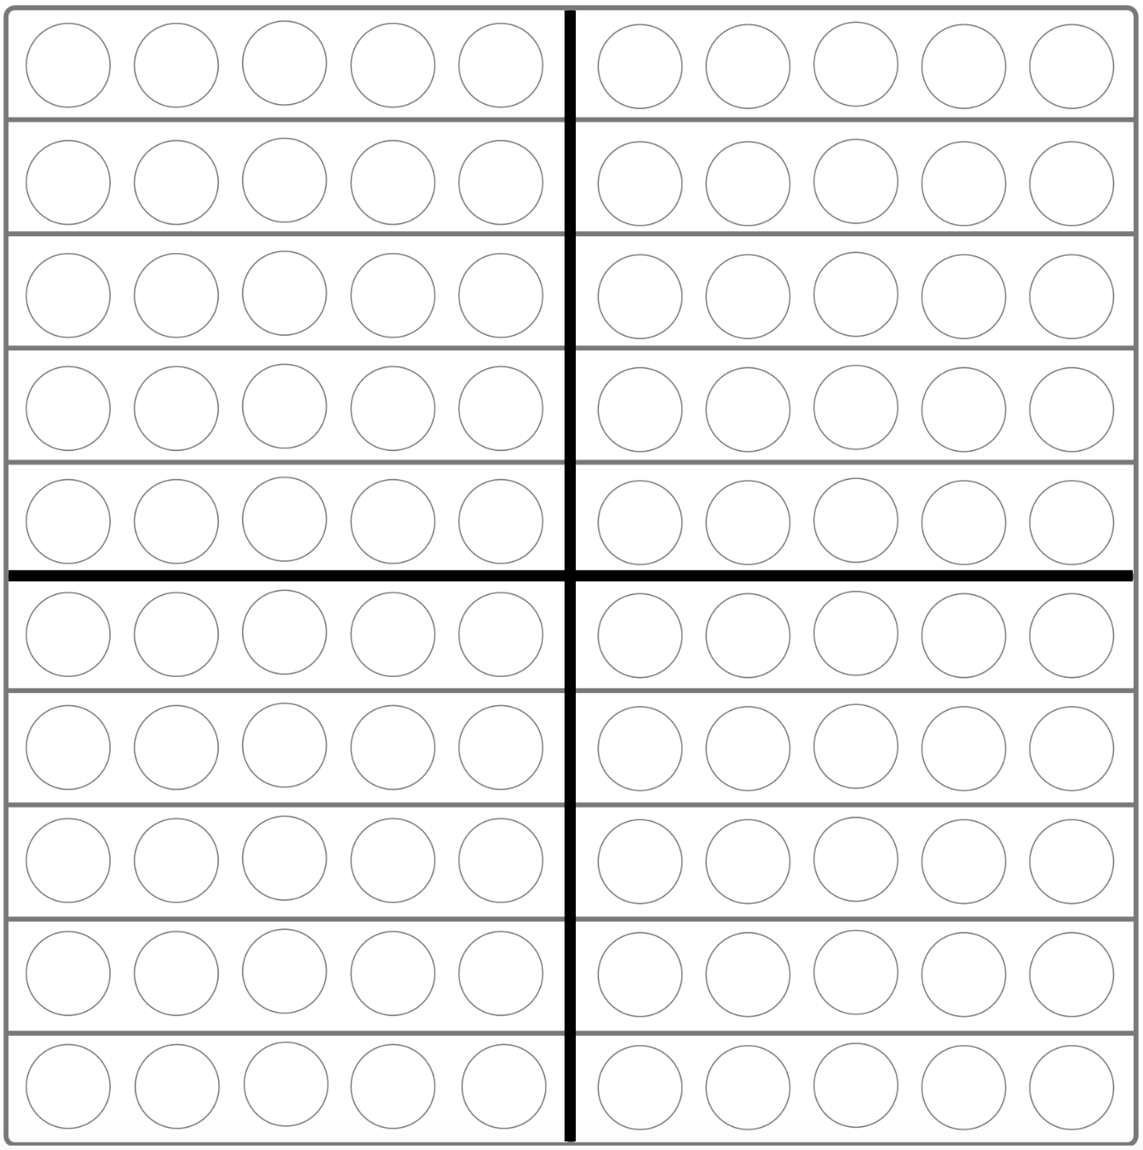
Auf der nächsten Seite können Sie beliebige Zahlen mit Würfelmaterial darstellen. Ziehen Sie dafür einfach die erforderliche Anzahl an Würfen in das entsprechende Feld.

